Slide 1
Финансовое управление Администрации МО «Боханский район» Иркутской области

Slide 2
Определение бюджета, виды бюджета
БЮДЖЕТ – форма образования и расходования денежных средств для решения задач и функций государства.
К бюджетам бюджетной системы РФ относятся:
Федеральный бюджет и бюджеты государственных внебюджетных фондов РФ;
Бюджеты субъектов РФ и бюджеты территориальных государственных внебюджетных фондов;
Бюджеты муниципальных районов, бюджеты городских округов и бюджеты городов федерального значения Москвы и Санкт-Петербурга, бюджеты городских и сельских поселений.

Slide 3
Бюджеты публично-правовых образований Боханского района
В 2014 и на плановый период 2015-2016 годы решением Думы муниципального образования «Боханский район» Иркутской области и решениями Дум сельских поселений муниципального района сформирован консолидированный бюджет муниципального образования «Боханский район» Иркутской области, в том числе:
1) Бюджет муниципального образования «Боханский район»;
2) 13 бюджетов сельских поселений муниципального образования «Боханский район» Иркутской области.

Slide 4
Основные параметры бюджета

Slide 5
Доходы и расходы бюджета
Разграничение ДОХОДОВ бюджетов установлено:
Налоговым кодексом РФ;
Бюджетным кодексом РФ;
Региональным законодательством.
Разграничение РАСХОДОВ бюджетов установлено:
1. ФЗ от
06.10.2003г. № 131-ФЗ «Об общих принципах местного самоуправления в Российской
Федерации»;
2. Региональным законодательством.

Slide 6
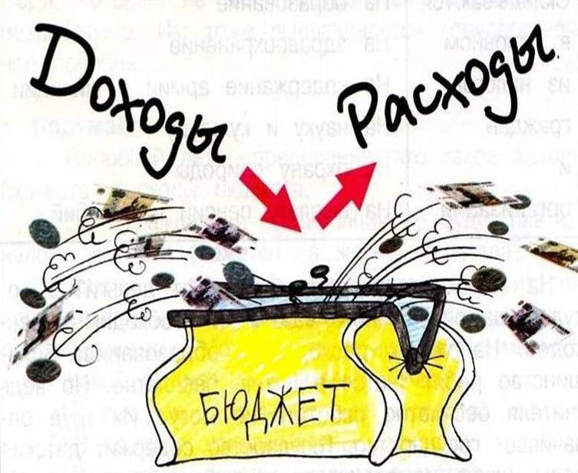
Основные параметры бюджета
К ДОХОДАМ бюджета относятся:
Налоговые и Неналоговые доходы и Безвозмездные поступления (Субсидии, Дотации, Субвенции и иные межбюджетные поступления).
РАСХОДЫ бюджета включают расходы на оказание муниципальных услуг, социальное обеспечение населения, бюджетные инвестиции, предоставление межбюджетных трансфертов, обслуживание муниципального долга.

Slide 7
Основные параметры бюджета МО «Боханский район»
Решением Думы МО «Боханский район» от 26.12.2012 г. №271 «О бюджете МО «Боханский район» на 2014 год утверждено:
-доходы в сумме 754,3 млн.руб;
-расходы в сумме 788,8 млн. руб;
-размер дефицита в сумме 34,5 млн.руб(5% утвержденного общего годового объема доходов без учета объема безвозмездных поступлений;
В окончательной редакции бюджет МО «Боханский район» был утвержден:
Доходы 746,3 млн.руб
Расходы 754,3 млн.руб
Дефицит составил 8,0 млн. руб
План 2014 год

Slide 8
Расходные полномочия бюджетов разных уровней
К расходным полномочиям местных БЮДЖЕТОВ относятся:
Дошкольное образование;
Создание условий для обеспечения жителей услугами организации культуры;
Содержание автомобильных дорог местного значения.
К расходным полномочиям БЮДЖЕТОВ сельских поселений относятся:
Условия для обеспечения жителей услугами благоустройства территории поселений;
Содержание автомобильных дорог местного значения в пределах границ сельских поселений;
Содержание мест захоронения;
Организация в границах поселений водоснабжения населения.

Slide 9
Доходы бюджета МО «Боханский район»
Налоговые и неналоговые доходы
Наибольший удельный вес в структуре налоговых доходов в 2014 году составили: налог на доходы физических лиц – 51,5 млн. руб; налог на имущество – 15,1 млн. руб; налог на совокупный доход – 9,2млн. руб; штрафы санкции, возмещение ущерба – 5,45 млн. руб; прочие доходы – 1,9 млн.руб.
Безвозмездные поступления
В 2014 году из бюджета Иркутской области и на плановый период 2015-2016 годы в бюджет муниципального образования «Боханский район» для осуществления полномочий по вопросам
местного значения и осуществления государственных полномочий
будут перечислены: дотации, субвенции, субсидии и иные
межбюджетные трансферты.

Slide 10
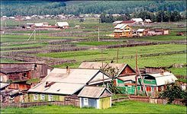
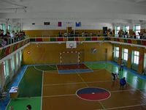
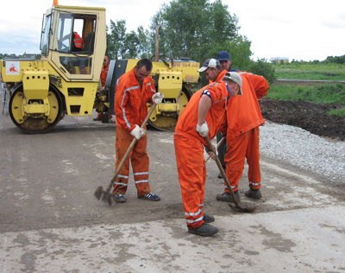
Расходы бюджета МО «Боханский район»
Объем РАСХОДОВ в 2014 году составил 754,2 млн. руб.
Приоритетные направления расходов бюджета МО «Боханский район» - образование, культура, социальная
политика, физическая культура и спорт, жилищно-коммунальное хозяйство

Slide 11
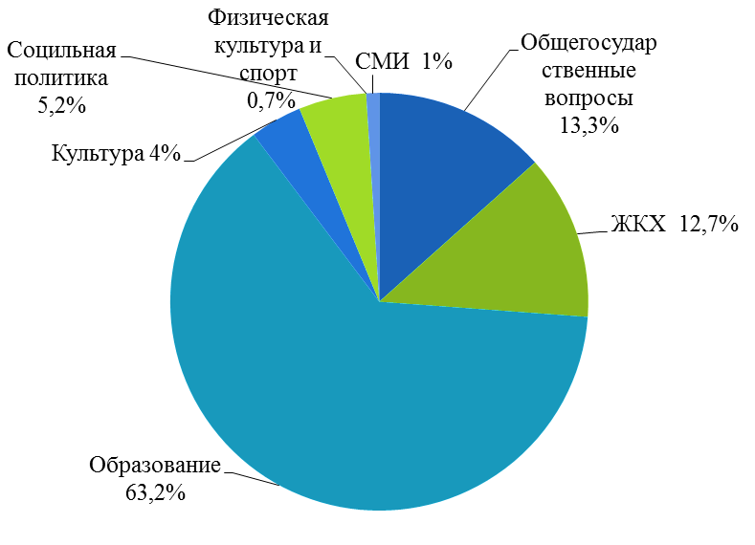
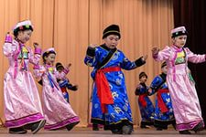
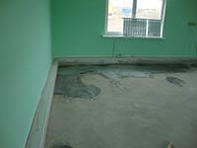
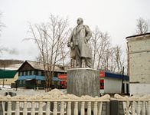
Расходы бюджета МО «Боханский район»
Образование –489,1 млн.руб;
Культура – 18,1 млн.руб;
Социальная политика – 30,9 млн.руб.
Физическая культура и спорт – 1,2 млн. руб.
ЖКХ – 22,7 млн. руб.

Slide 12
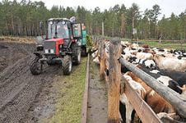
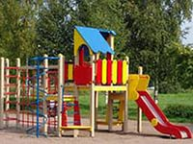
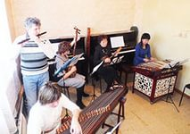
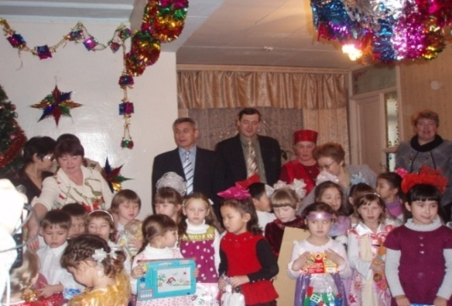
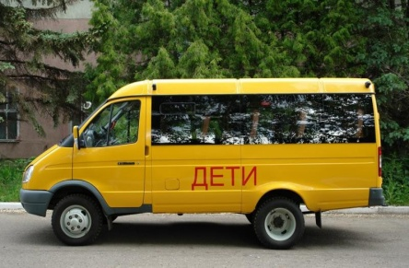
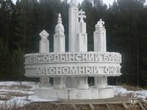
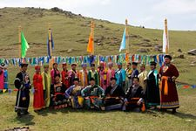
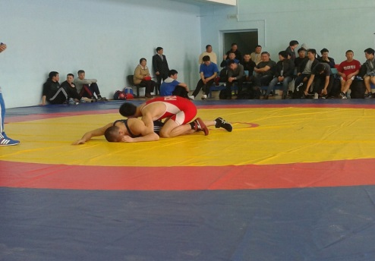
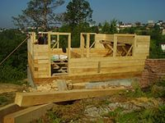
Реализация районных целевых программ
Решением о бюджете МО «Боханский район» на 2014 год утверждено финансирование 18 муниципальных целевых программ

Slide 13
Заключение
Брошюра подготовлена: Финансовым управлением администрации муниципального образования «Боханский район» расположенного по адресу: Иркутская область, Боханский район, п. Бохан, улица Ленина 83, тел. 8(39538)25157, эл. Адрес fin43@gfu.ru

